Slide 2
تعامله  مع أبنائه
استراتيجية الشجرة المورقة
الاهتمام والرعاية بهم
محبتهم
العطف عليهم
يستقبلهم احسن استقبال
يبتسم لهم و يداعبهم

Slide 3
الرسول و تعامله  مع أبنائه
صفحة 89

Slide 4
الاعمال التي يمكن ان نقدمها للصغار
ملاعبتهم وملاطفتهم
محبتهم
الرفق بهم
مساعدتهم
الرحمه بهم
والدعاء لهم

Slide 5
نتعلم لنعمل
احب النبي 
صغاري
اشتركوا باللعب مع الصغار لادخال السرور عليهم .

Slide 6
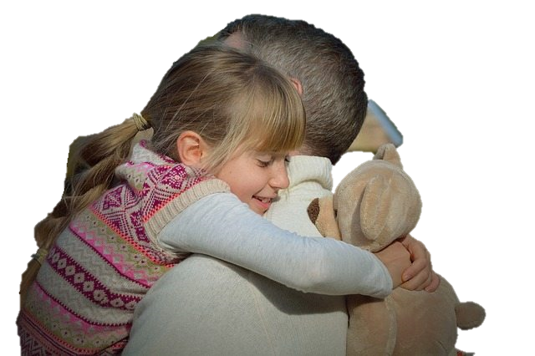
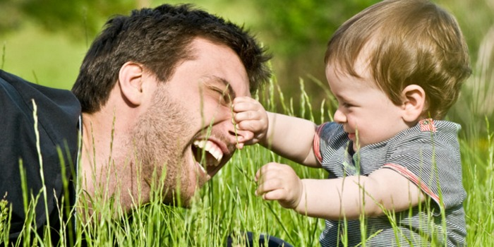
صفحة 89

Slide 7
صفحة 89

Slide 8
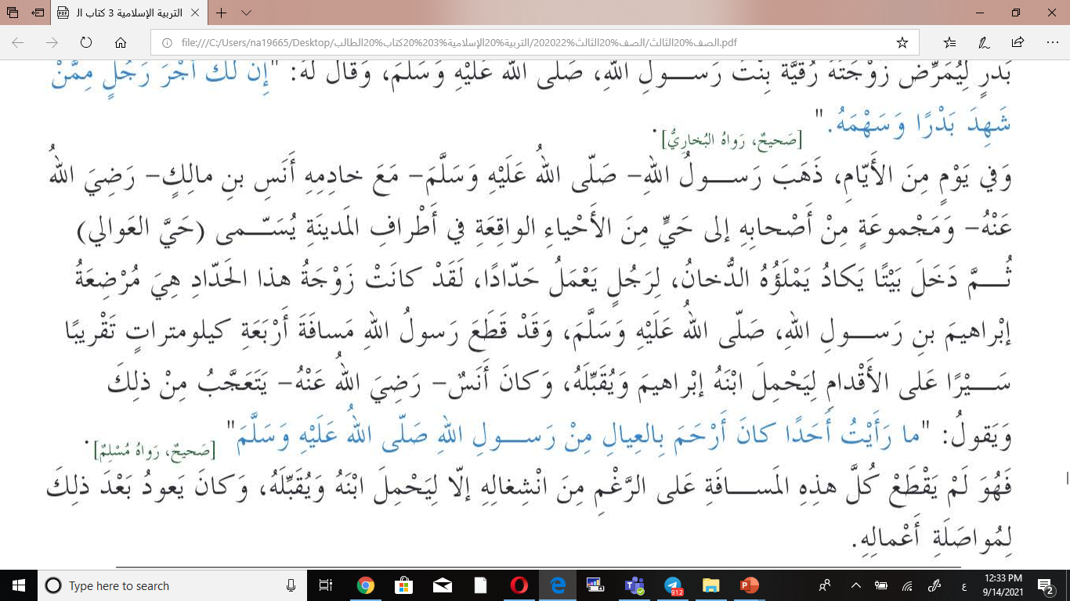
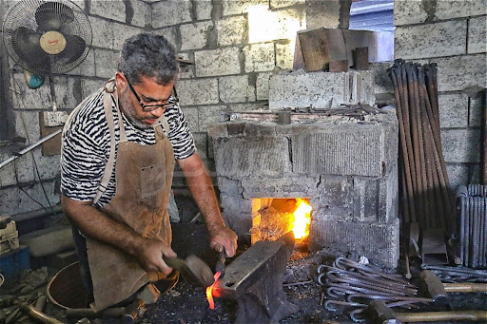
صفحة 89

Slide 9
كتاب الطالب صفحة 91
5 دقائق

Slide 10
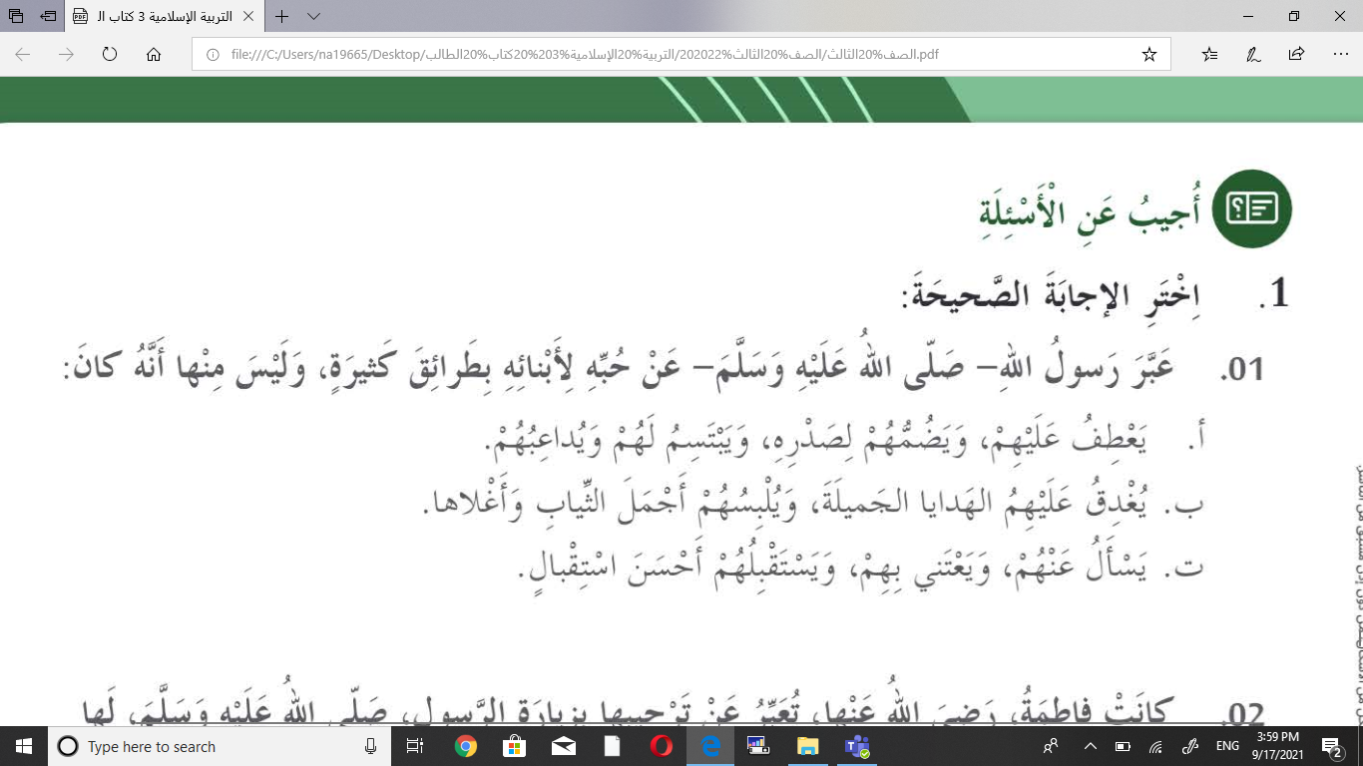
صفحة 91

Slide 11
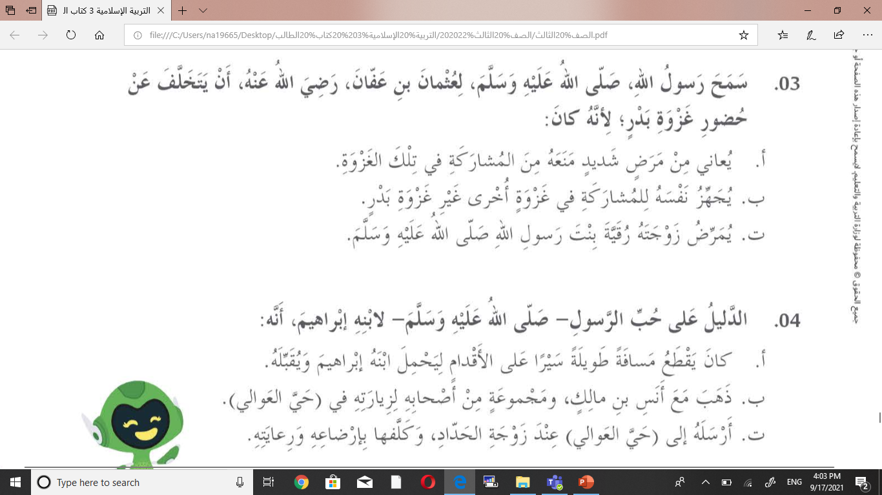
صفحة 91

Slide 12
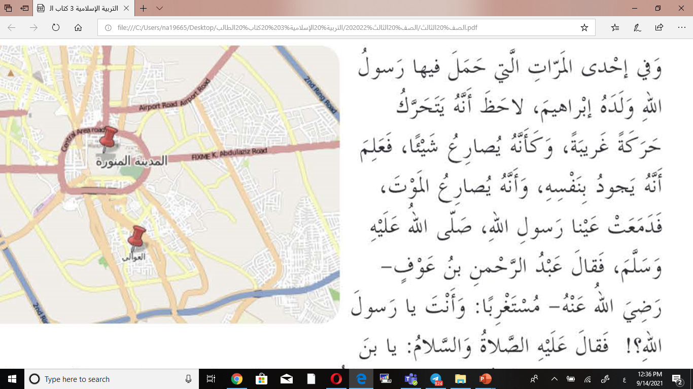
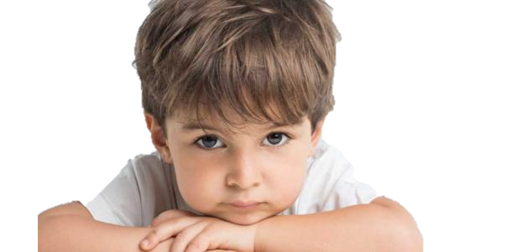
صفحة 90

Slide 13
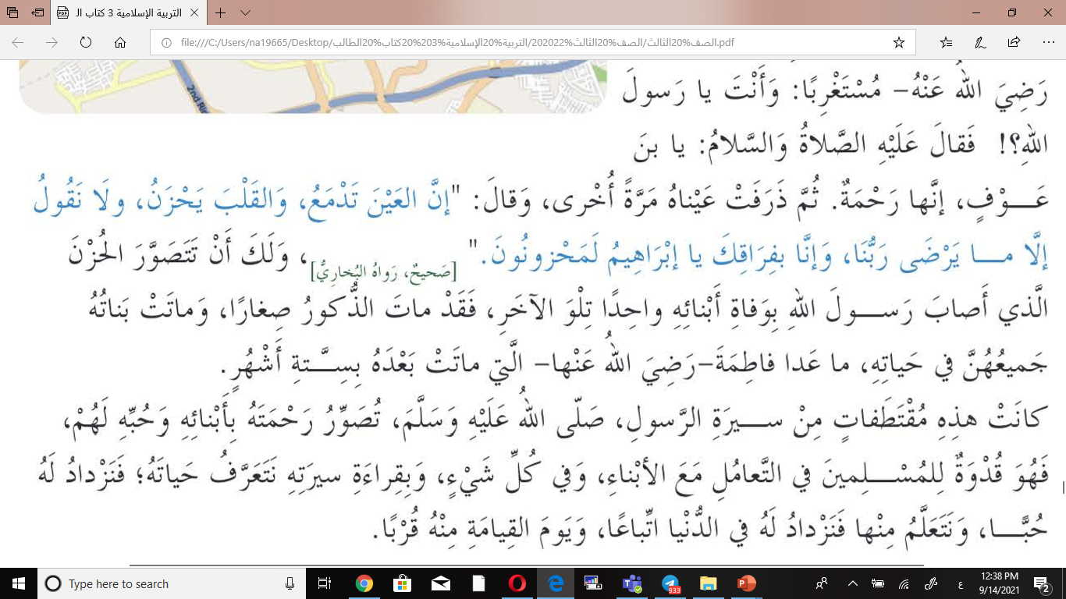
صفحة 90

Slide 14
كتاب الطالب صفحة 92
5 دقائق

Slide 15
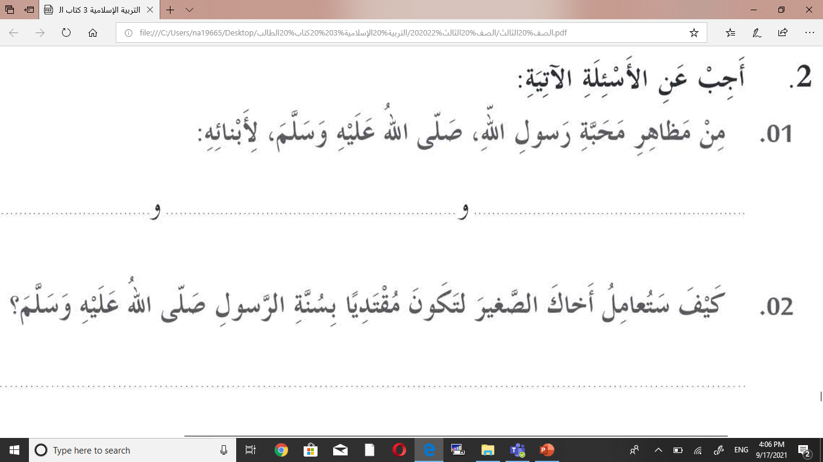
صفحة 92
يعطف عليهم
الترحيب بهم
يضمهم لصدره
بحب و عطف و حنان

Slide 16
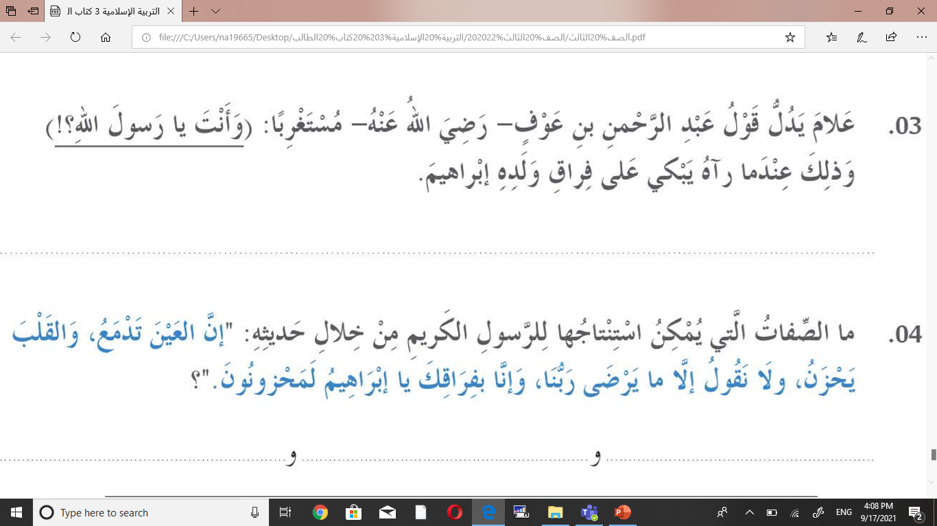
صفحة 92
لكون البكاء منهي عنه فقال النبي هو رحمة من الله
الحزن
الصبر
الرضى بقضاء الله
الألم

